Slide 1








для звуков С, Ш, Л, Р
АРТ.ГИМНАСТИКА
Чья тень?

Slide 2












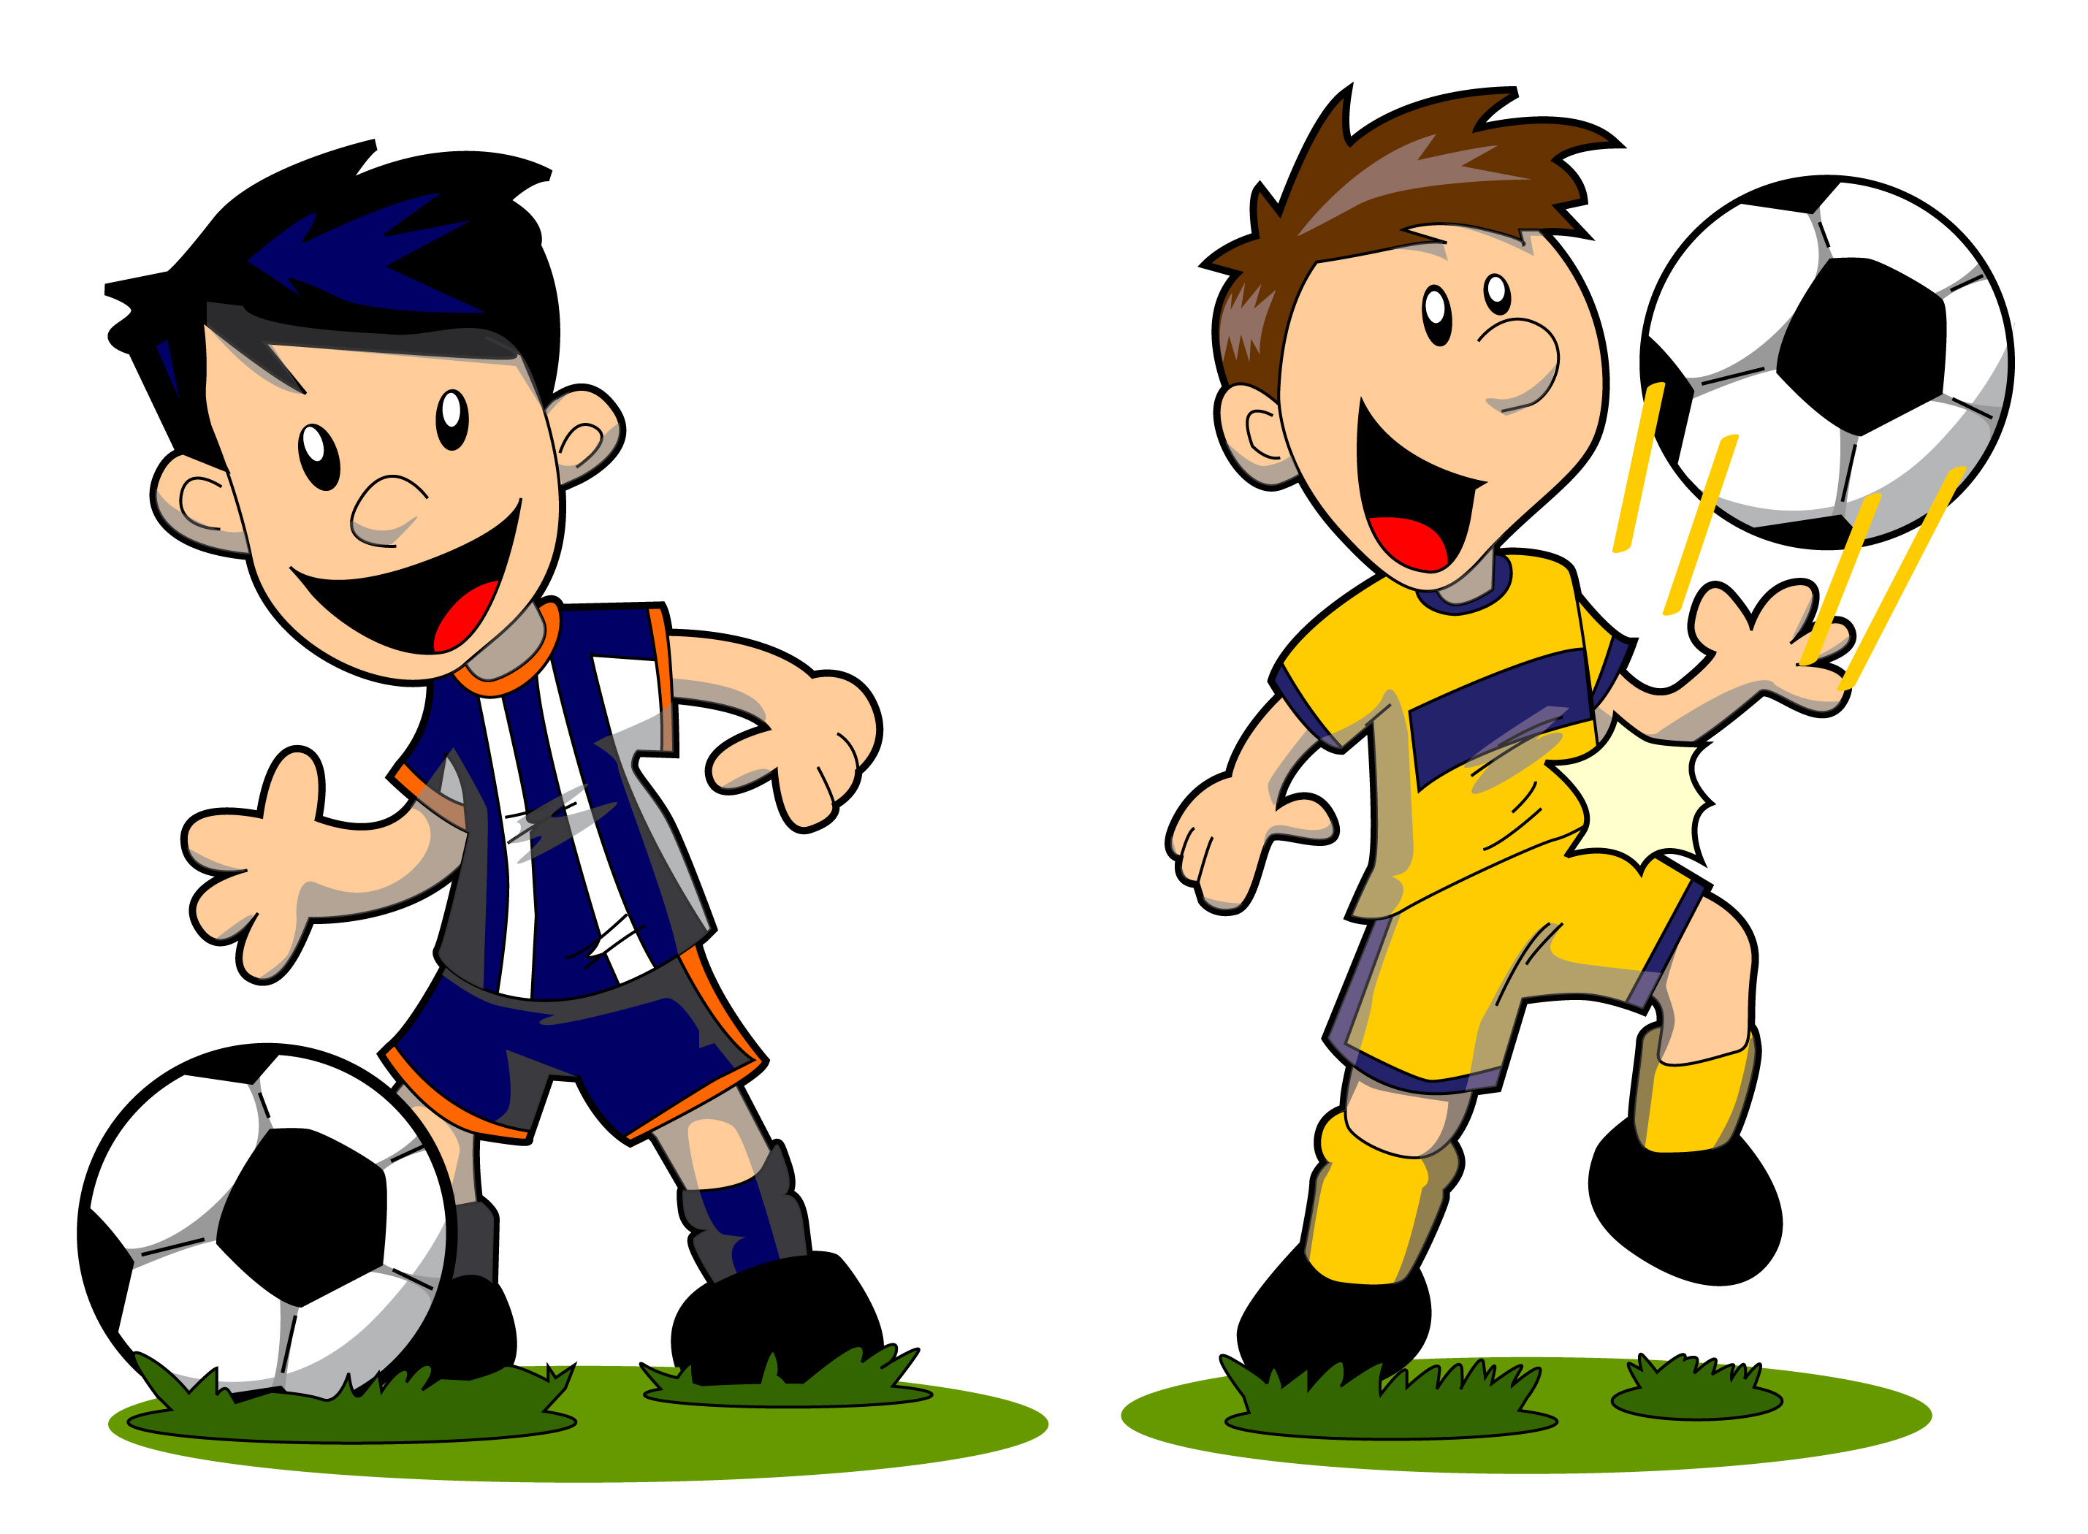









Для звука С-с-с

Slide 3









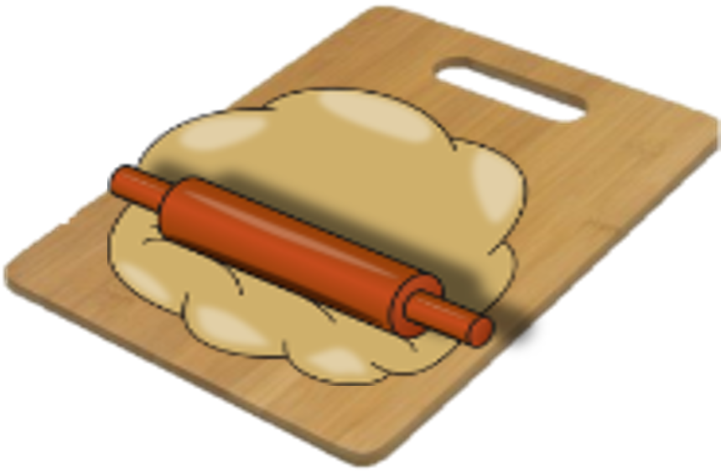




Подсказка/убрать подсказку
Для звука ШШШ
забор
трубочка
окошко
блинчик
Чашечка
ступеньки
вкусное варенье
месим тесто

Slide 4











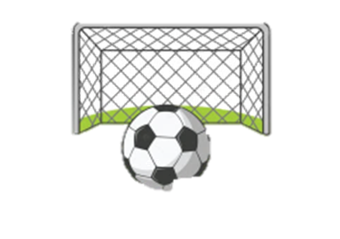
Подсказка/убрать подсказку
Для звука ЛЛЛ
Забор
часики,
Качели, футбол, парус, чистим зубы,
силач пароход

Slide 5

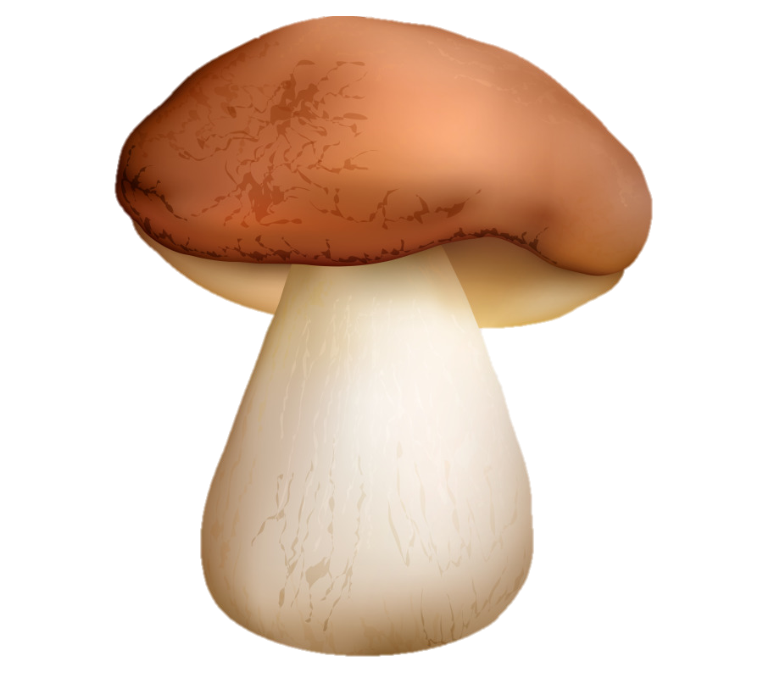







Для звука РРР
Подсказка/убрать подсказку
Моторчик
Заборчик
улыбка трубочка лошадка, грибок маляр
парус
чашечка, пчелка-(джжжж), барабанчик

Slide 6



Молодец!
группа с полезными материалами

